Slide 1
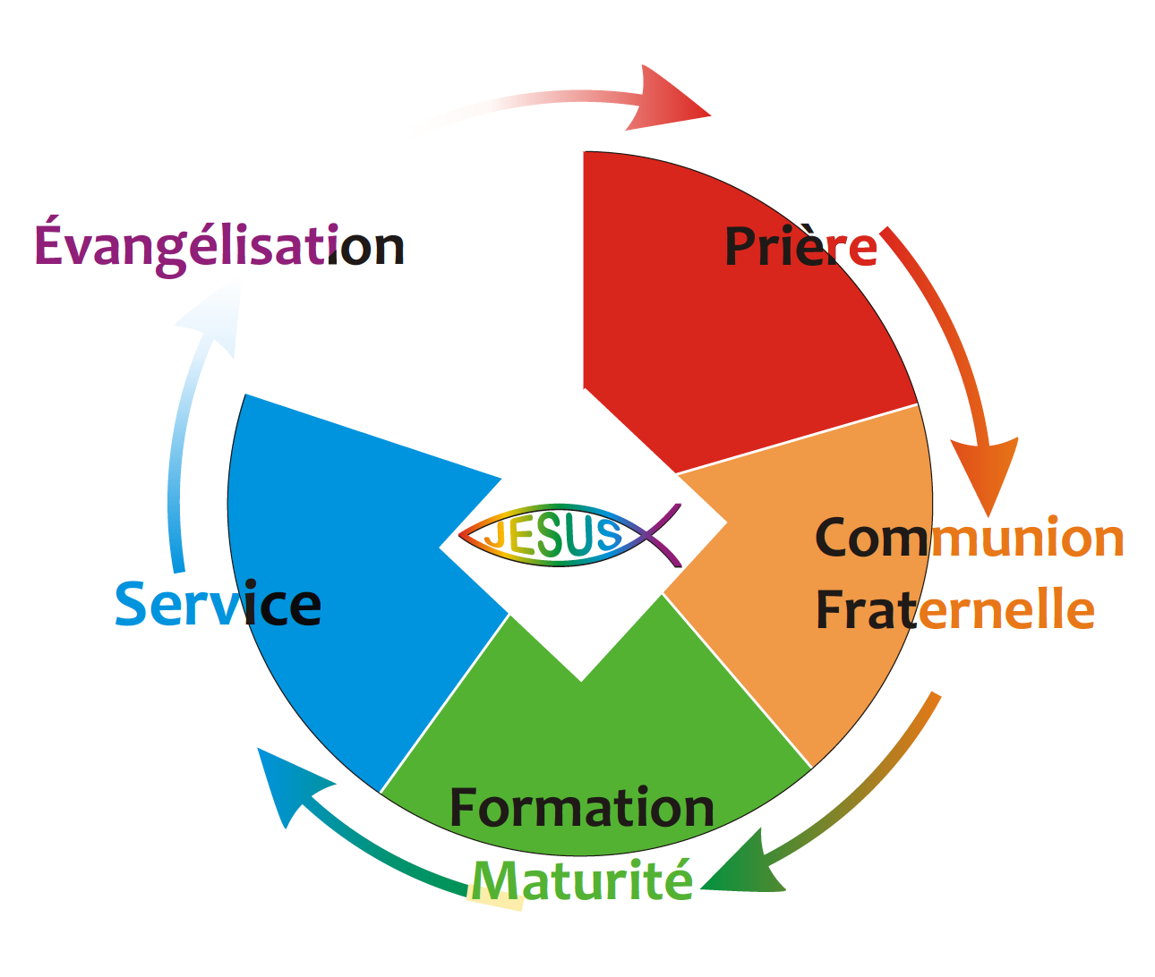

Slide 2
Un chemin vers l’Essentiel
Tout homme qui écoute ce que je vous dis et le met en pratique est comparable à un homme avisé qui a bâti sa maison sur le roc.
Matthieu 7, 24

Slide 3
Pourquoi suis-je sur terre? Quelle est ma finalité?
En Chemin vers l’Essentiel

Slide 4
1- Les conséquences de ne pas prendre le temps de connaitre le sens de ma vie
2-Qu’est ce que je gagne à connaitre ma finalité?

Slide 5
1- Une vie sans connaitre ma finalité
Des exemples bibliques
Les exemples ne manquent pas chez nous et les gens qui nous entourent…

Slide 6
Vivre dans l’ignorance de ma finalité
« Les adolescents se fatiguent et s'épuisent. Les jeunes ne font que chanceler. Mais ceux qui espèrent dans le Seigneur renouvellent leur force »
(Isaie40,29)
La vie semblera
Fatigante

Slide 7
Vivre dans l’ignorance de mon objectif
« Marthe était absorbée par les multiples tâches du service… Jésus dit: Marthe, Marthe, tu t’agites et tu t’inquiètes pour beaucoup de choses pourtant il en faut peu, une seule même… »
( Luc 10,8-10)
La vie semblera
Peu Satisfaisante

Slide 8
Vivre dans l’ignorance de mon objectif
«Ce qui est courbé ne peut être redressé et ce qui manque ne peut être comblé. »
( Ecl 1,15)
La vie semblera
Incontrôlable

Slide 9
Que faire !
Option 1 – Inventer un sens à la vie
Un passe temps, carrière, …
Au for intérieur, quelque chose manquera
Option 2 – Découvrir ce que Dieu, Créateur de la vie,
dit du sens de notre vie:

Slide 10
1- Connaitre son objectif
Paul aux Philippiens 3:12-16
« Ce n'est pas que j'aie déjà remporté le prix ou que j'aie
déjà atteint la perfection ; mais je poursuis ma course afin de le saisir, puisque moi aussi, j'ai été saisi par le Christ-Jésus.
Frères, pour moi-même je n'estime pas encore avoir saisi le prix ; mais je fais une chose : oubliant ce qui est en arrière et tendant vers ce qui est en avant, je cours vers
le but en vue du prix que le Seigneur nous appelle à recevoir là haut dans le Christ-Jésus. »

Slide 11
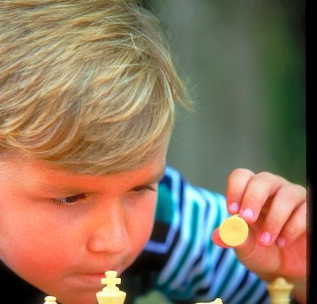
Connaitre l’objectif, la finalité de ma vie
«Mais je fais une chose»
(Phi 3,13)
Donnera de la
Concentration

Slide 12
Connaitre l’objectif de ma vie
«Oubliant ce qui est en arrière et tendant vers ce qui est en avant, …»
Donnera de la
Simplification

Slide 13
Connaitre l’objectif de ma vie
« Je cours vers le but»
Donnera de la
Motivation

Slide 14
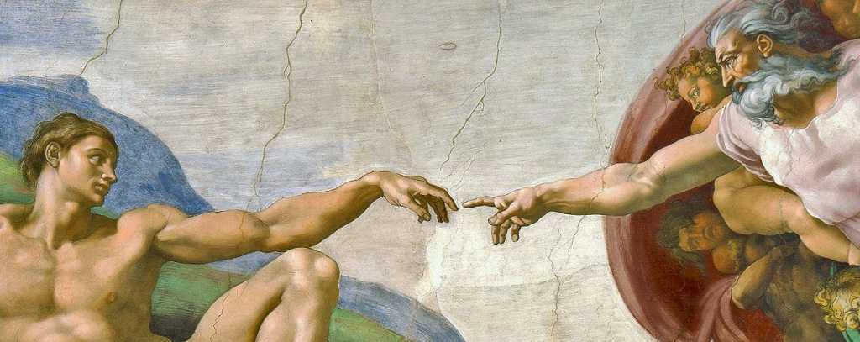
Connaitre l’objectif de ma vie
« … en vue du prix que le Seigneur nous appelle à recevoir là haut dans le Christ-Jésus. »
Me préparera pour
L’ éternité

Slide 15
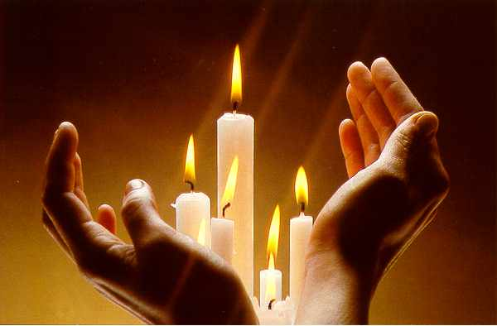
Jésus-Christ, aujourd’hui je ne comprends pas tout.
Mais autant que je le peux, je veux t'ouvrir ma vie.
Je te demande de venir dans ma vie.
Merci d'utiliser ce parcours pour m'aider à savoir ce pour quoi tu m'as conçu.
Amen.

